Slide 1
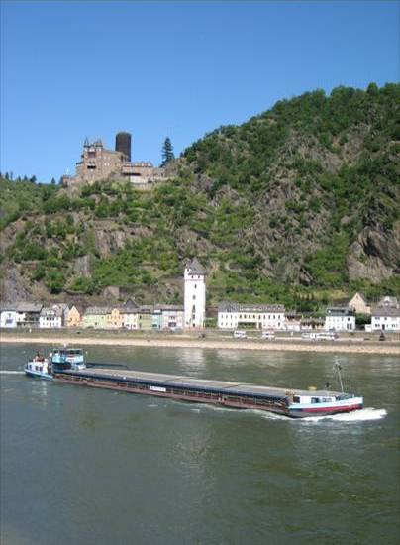
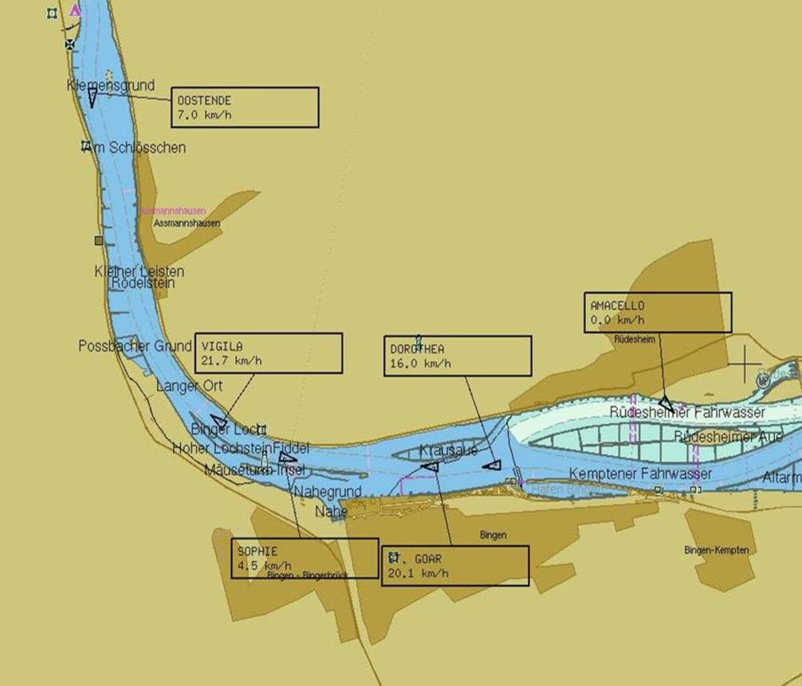
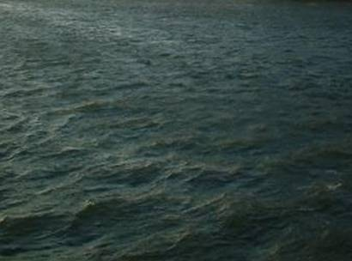
VTT – Inland AIS

Slide 2
RIS key technology - VTT
  Vessel Tracking and Tracing VTT
  => Inland AIS (Automatic Identification System in Inland Navigation)
  Inland AIS
  Improve Safety and efficiency of inland navigation
  Optimize the use of inland waterways for transport
  By means of harmonized information services
  Through automatic and continues exchange of navigation and safety related information
  between ships
  between ships and shore
Notes:
Das AIS System wurde Mitte der 90er Jahre entwickelt und von der IMO um in erster Linie die Sicherheit der Schiffahrt zu erhöhen,
Zum ersten Einsatz kam es durch das Estonia Unglück 1994
Seit 2005 verpflichtende Ausrüstung

Slide 3
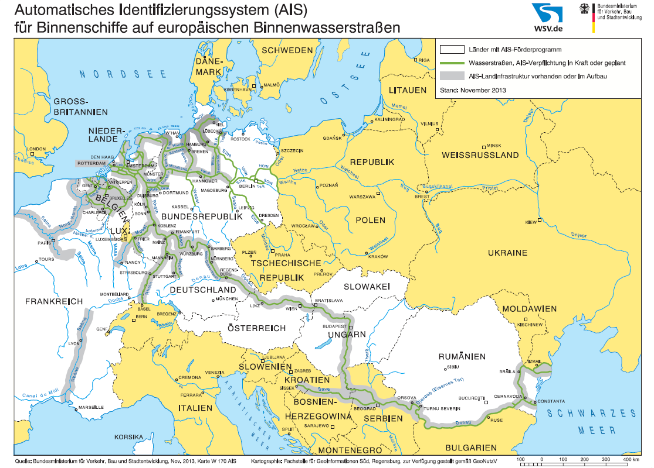
Inland AIS in Europe
Inland AIS mobile station
> 8000 ships
AIS subsidizing programs
9 countries (finalized)
AIS shore infrastructure

Slide 4
Products
Standard for Vessel Tracking and Tracing
for Inland Navigation
EU Directive (EG) Nr. 415/2007; March 2007
CCNR VTT Standard; 2013
UNECE Regulation No 63
Test Standard for Inland AIS
CCNR 2012
Type approval of Inland AIS station
Inland AIS stations from different manufacturers
Inland AIS Installation Guidelines
Leaflet Operational use of Inland AIS

Slide 5
Support of RIS by Inland AIS
Fairway Information
Traffic Statistics
Transport Statistics
Tactical
Traffic Information
FIS
ST
Information for
law enforcement
Strategical
Traffic Information
TI
AIS
Use
ILE
Information for
transport logistic
Local Traffic
management (VTS)
ITL
TM
Navigational support
CHD
Harbour dues
CAS
Lock and bridge
management
Waterway charges
Calamity abatement
support

Slide 6
What´s next?
  Make use of the AIS data
  Use of Inland AIS data on board
  - display of surrounding traffic situation
  - Selbstwahrschau,
  Use of Inland AIS data on shore
  - RIS center
  - lock management
  Use of Inland AIS for data exchange
  Application Specific Messages like ETA/RTA,
  water level, signal status, new safety message,
  new convoy message
  AIS as aids to navigation AIS AtoN
  - real AtoN, e.g. on buoys
  - virtual AtoN,
  - additional information
Notes:
Hier nun die Übersicht meines Vortrages
Beginnen möchte ich ihnen die Grundgedanken der AIS Technik die AIS Idee veranschaulichen
Bevor ich mich der eigentlichen Funktionsweise widme
Welche Komponenten benötige ich an Bord um AIS zu nutzen,
Diese Frage versuche ich im nächsten Punkt zu beantworten
Ein wesentlicher Punkt ist die Darstellung der AIS Information, ich werde hierzu einige Beispiele bringen um hier
Die technischen Möglicdhkeiten zu erörtern
Um ein AIS System zu ermöglichen ist eine Standardisierung erforderlich, den alktuellen Stand dieser Standardisierung
Soll der nächste Punkt erläutern.
Die Aktivitäten die in der WSV zur Zeit lazufen möchte ich ihnen dann vorstellen.
Letztendlich werde ich die Präsentation mit einer Zusammenfassung abschließen

Slide 7
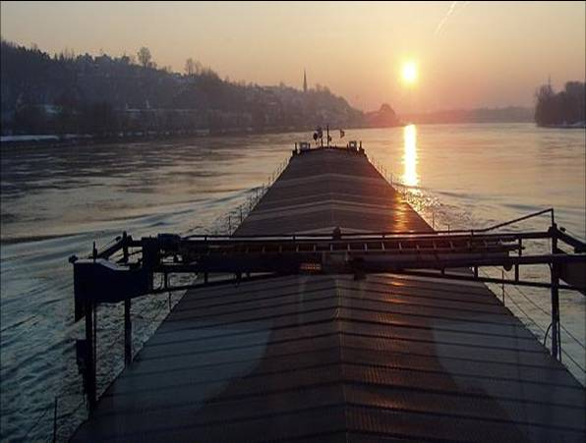
Vielen Dank für Ihre Aufmerksamkeit!
Thank you for your attention
Stefan Bober
Fachstelle der WSV für Verkehrstechniken
Tel. +49 261 9819 – 2231 / - 2232
E-Mail: Stefan.Bober@wsv.bund.de
Wilfried.Rink@wsv.bund.de

